Slide 1


PM学习知识分享 需求管理
赵家志 2012年11月

Slide 2

目 录
学习目标
需求三要素
干系人分析
需求访谈
需求优先级
认识风险

Slide 3
学习目标
掌握需求分析过程中的关键步骤
明确干系人实质
需求分析中针对不同层级用户采取不同
的沟通方式进行。
在需求分析过程中掌握其优先级
理解风险的概念及存在范围

Slide 4
需求三要素
问题
Why
业务背景
Context
解决方案 What
1、澄清问题（表象→原因，限制与范围）
2、了解背景
1）业务场景 2）业务术语 3）业务环境
3、建议并确定解决方案（问题解决+成本合适）

Slide 5
干系人分析
干系人：项目博弈中筹码持有人而不是筹码管理者
出资人
评价者
使用者
Stakeholder分析
1
2
3
Stakeholder列表：
筹码量分析—优先级
Stakeholder档案：
筹码付出—关注点
需求跟踪：
筹码获得—价值分析

Slide 6
干系人分析
高
影响度
尽力满足
关键玩家
兴趣度
低
最小努力
保持沟通
低
高

Slide 7
需求访谈
在需求分析过程中用户一般分为决策层、管理层、操作层等层级。
正金字塔（封闭----半封闭---开放），倒金字塔（开放---半封闭—封闭）。
对决策层用户的访谈一般采用正倒金字塔进行，正金字塔用于复杂问题，反之用于简单问题；对管理层访谈注重过程而非结果，谈利益，不谈立场，不谈活动，对操作层访谈不谈流程，可以采用头脑风暴的方式进行。
需求确认可以分儿置之：决策高层确认、流程管理层确认、活动操作层确认。

Slide 8
需求优先级
高
业务价值
投资机会
高回报
代码实现
低
置之不理
低垂果实
难
易
8

Slide 9
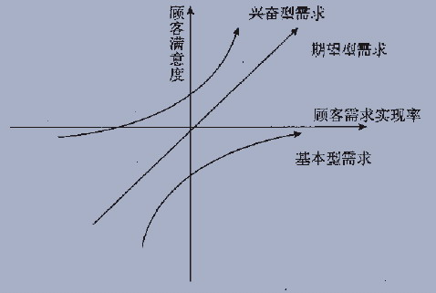
需求优先级
基本型需求：顾客认为产品“必须有”的属性或功能→全力以赴地满足
期望型需求：提供了更好，但并不是“必须”的→尽力满足，力争超对手
兴奋型需求：提供给顾 客一些完全出乎意料的 产品属性或服务行为， 使顾客产生惊喜 →争取实现，领先

Slide 10
认识风险
风险
是一种不确定的事件和条件，一旦发生，会对至少一个项目目标造成影响，如范围、进度、成本和质量。
概念/立项
组织/准备
实施
收尾
机会与风险
风险上升
得失量
时间

Slide 11
认识风险
项目
技术类
外部类
组织类
项目管理
需求
分包商供应商
项目依赖关系
估算
技术
法规
资源
规划
复杂性和界面
市场
资金
控制
性能和可靠性
客户
优先级
沟通
质量
天气
11

